Slide 1

AWS 服務搭建 LINE BOT 助手
大氣四
109601003
林群賀
AWS Educate Cloud Ambassador

Slide 2
Deliverables
Traditional V.S. AWS
Architecture and Demo
Future

Slide 3

Traditional V.S. AWS

Slide 4
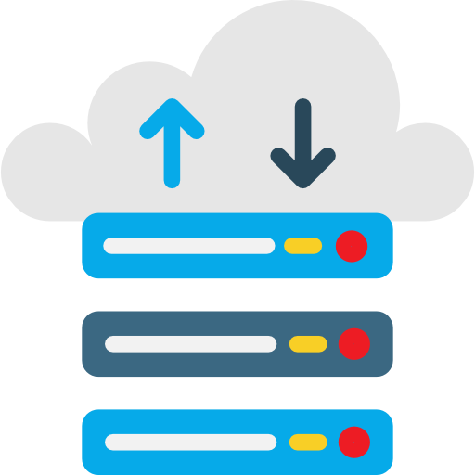

What is Cloud Computing?
Cloud Computing is the on-demand delivery of compute power, database, storage, applications and other IT resources via the Internet with pay-as-you-go pricing.
Cloud
On premise
Notes:
雲端的定義看起來很模糊，但基本上，這個字詞就是用來描述伺服器的全球網路，而每個伺服器各自擁有獨特的功能。這些伺服器的設計目的是儲存及管理資料、執行應用程式或傳遞內容或服務，例如視訊、email、社群媒體等。我們可以從任何具備網際網路的裝置在線上存取檔案及資料，而不是從本機或個人電腦去做存取，這樣就可以在需要的時候，隨時隨地取得資訊。付費方式是pay as you go，也就是指說用多少的量就付相對應的錢。

Slide 5


Why LINE BOT + AWS?

Slide 6




LINE BOT Architecture
S3
Frontend
Backend
Get File
Send Message
Call Webhook
Call Function
User
Line Bot
API Gateway
Lambda
Python code reply

Slide 7

LINE BOT
https://lin.ee/61E7HdZ

Slide 8
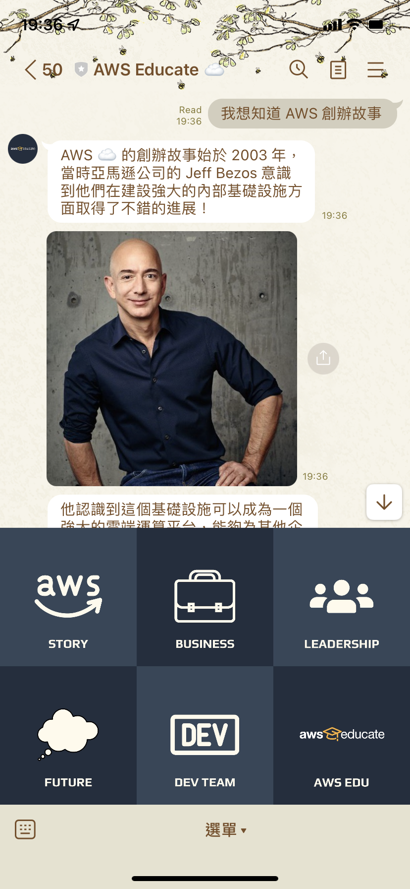
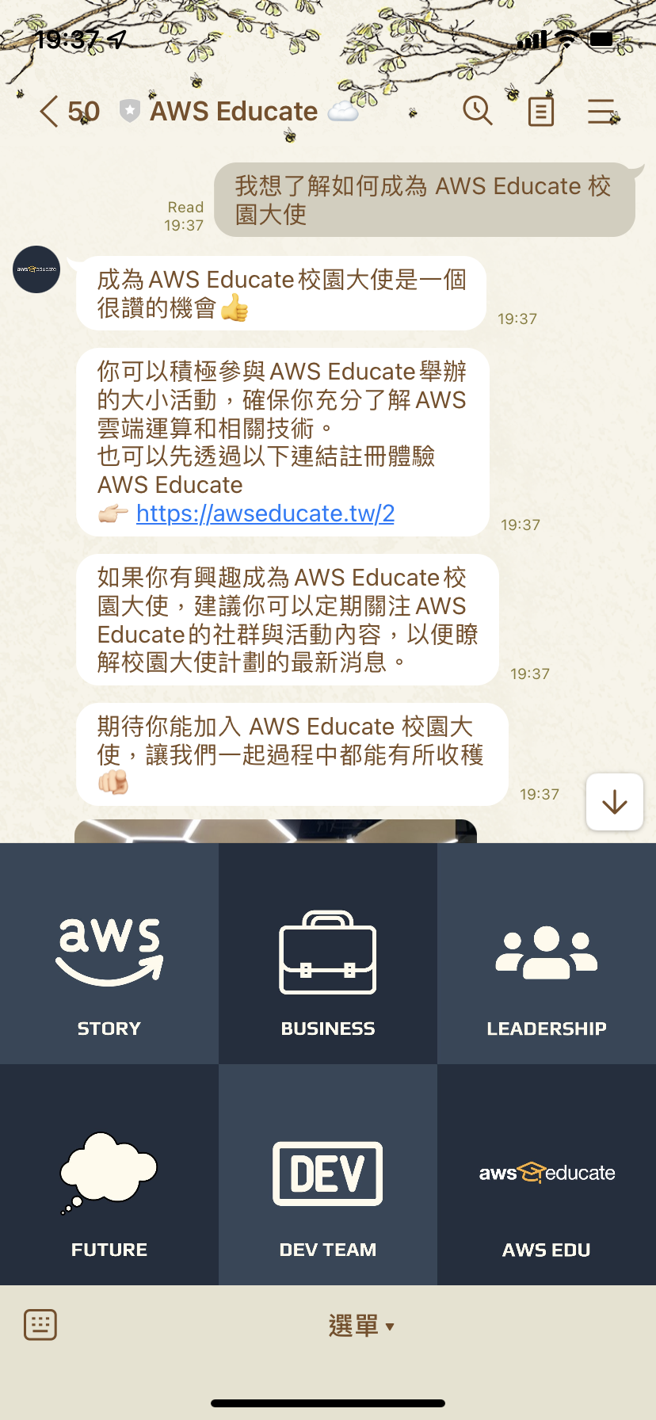
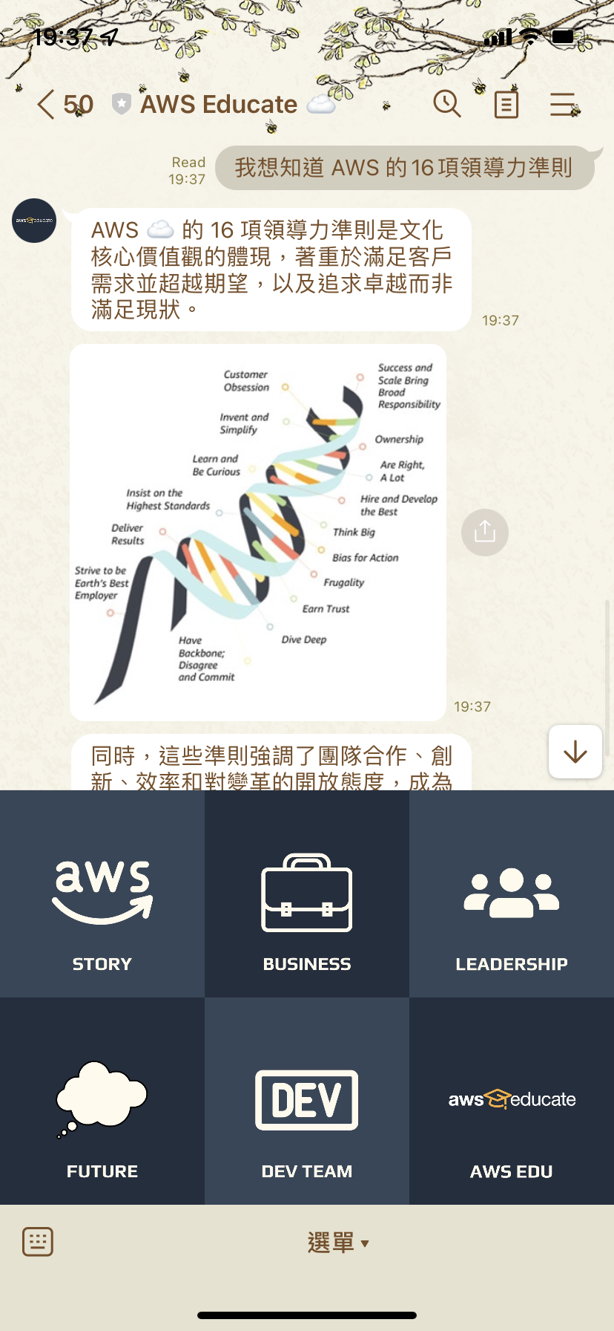
LINE Business Card Demo
Notes:
Mention that why we need Line Business Card and benefit of AWS

Slide 9
Future

Slide 10


What is AWS Educate ?
Online cloud computing learning platform ​
Courses and Lab are available for every register
Notes:
AWS Educate ：免費雲端學習資源平台。為剛接觸雲端的學習者提供數百小時的自主進度培訓和資源，包括 AWS 管理主控台中的實作實驗室。
AWS Educate 是一個提供學生免費學習雲端資源的平台，學生能夠在在學期間免費選擇 12 種雲端職涯發展道路，挑你未來想成為的職業，區配到適合的學習資源，完成它提供的測驗後將可獲得線上證書，增加你的職涯競爭力，此外，還有其他 15 個關於新創、遊戲、物聯網等內容的徽章，等著你去挖掘。
超過70門課程，時常1.5-3小時

Slide 11
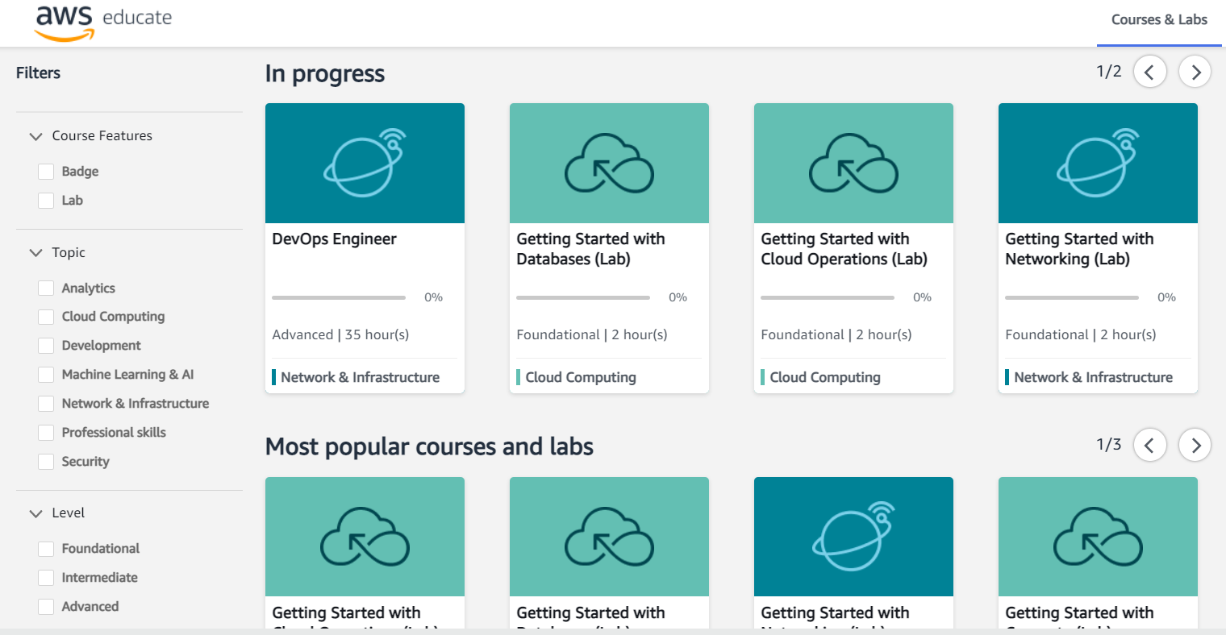
Courses & Labs
Notes:
專為初學者設計的內容
提供大家開始練習如何學習雲端基礎服務的管道
AWS Educate 提供數百小時的學習資源，而且有實作lab
分級、分運算種類

Slide 12
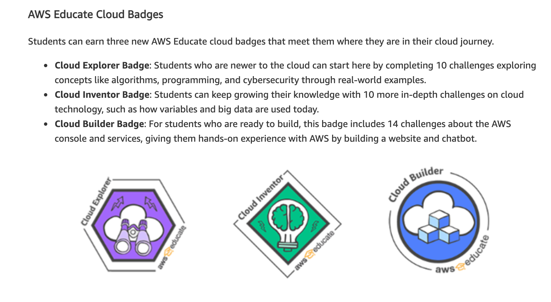
https://aws.amazon.com/tw/blogs/publicsector/introducing-a-new-aws-educate-student-portal-and-learning-badges-for-students-14-17/
Notes:
完成課程AWS Educate會頒發徽章，代表你有對雲端有基礎了解

Slide 13
How to register AWS Educate ?

Slide 14
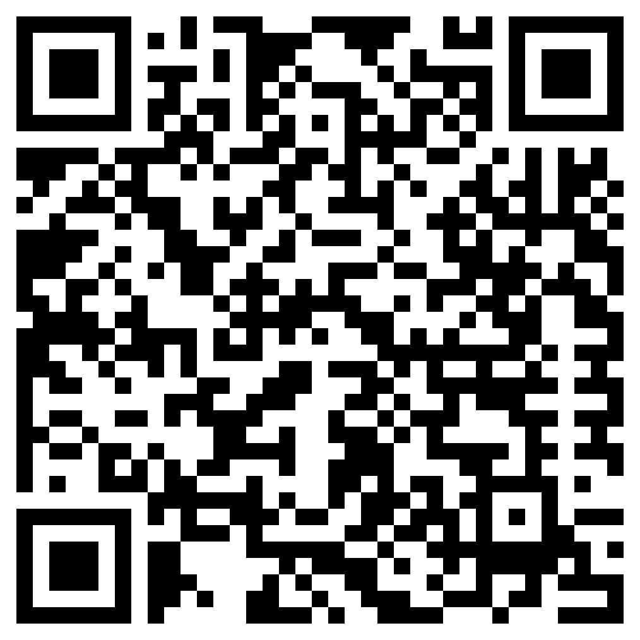
Register AWS Educate
https://awseducate.tw/2

Slide 15
Thanks for Your Enjoying!

